Slide 1
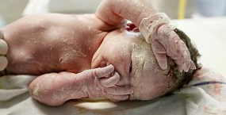
(Náhlý) porod mimo zdravotnické zařízení z pohledu ZZS
MUDr. Jana Kubalová,
Zdravotnická záchranná služba Jihomoravského kraje
20. 11. 2019

Slide 2
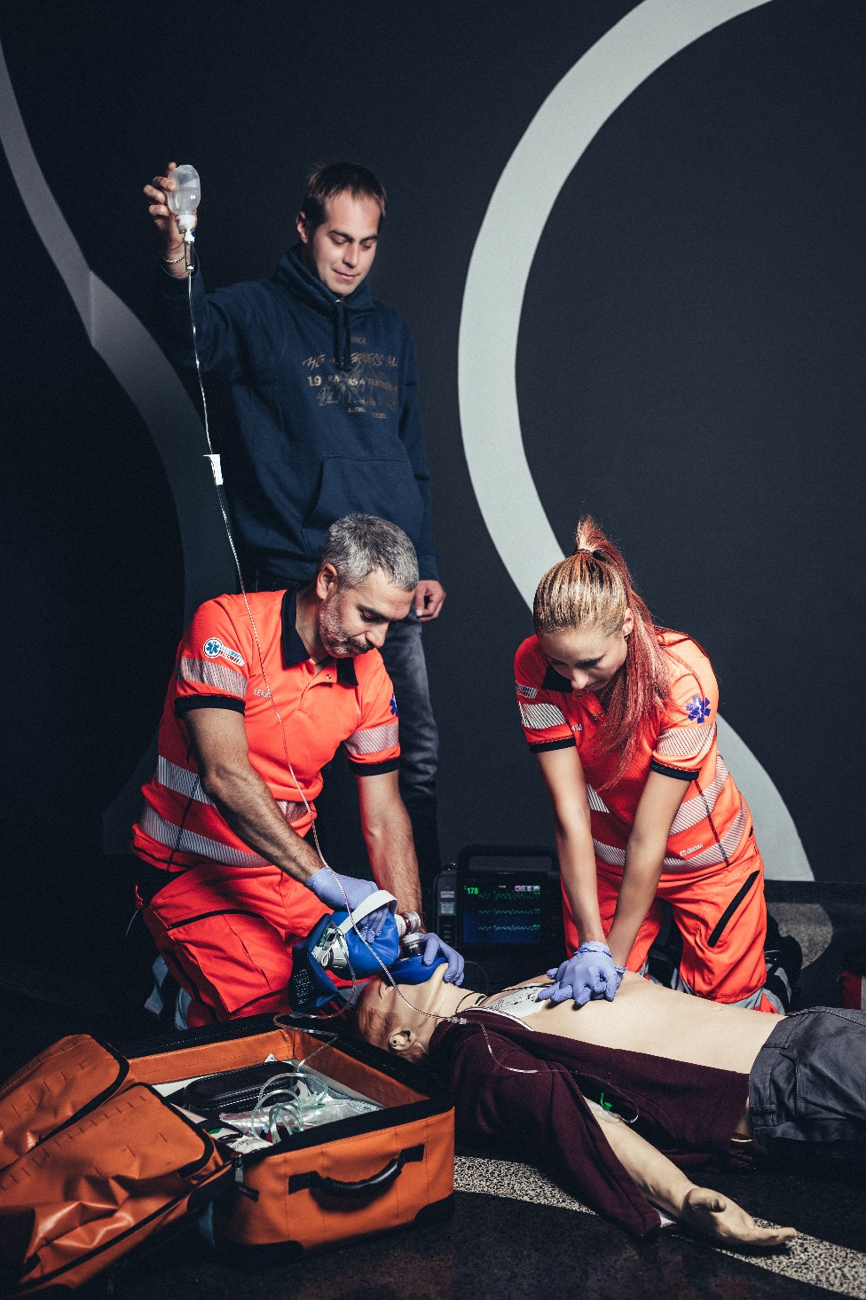
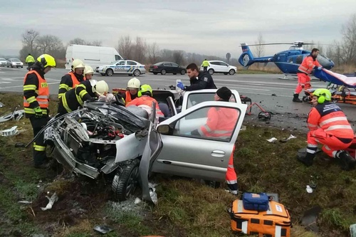




Slide 3
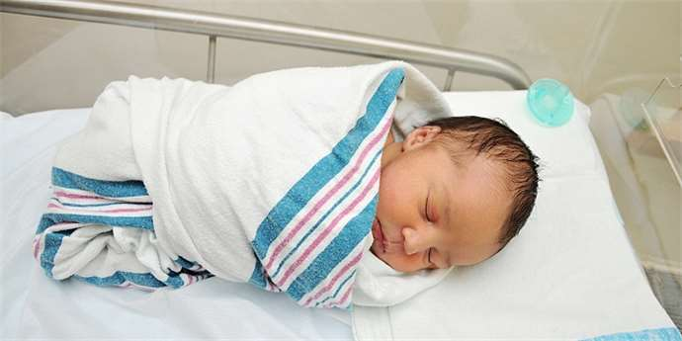
Statistika 2017 - 2019
Počet událostí v souvislosti s těhotenstvím, porodem a šestinedělím: 2410, tj. 2,2 události/ den
Počet událostí v souvislosti s narozením dítěte:
  2017: 21
  2018: 25
  2019: 22
Asistence u druhé doby porodní: do 10%
90% porodů dokončeno před příjezdem ZZS (2. doba porodní)

Slide 4
Jak vzděláváme lékaře a záchranáře na ZZS JmK v problematice porod a ošetření novorozence?
2014 – celokrajské školení – resuscitace novorozence (všichni zdravotničtí zaměstnanci)
2015 – celokrajské školení – porod a komplikace porodu (všichni zdravotničtí zaměstnanci)
2017, 2018, 2019 – celodenní školení porod a resuscitace novorozence, nácvik ošetření fyziologického i patologického novorozence, KPR novorozence, vedení porodu, řešení komplikací… (cca 400 zaměstnanců, NLZP, lékaři)
2017, 2018, 2019 Newborn Life Support (ERC) (lektoři), EPALS…
Individuální praxe na porodním sále

Slide 5
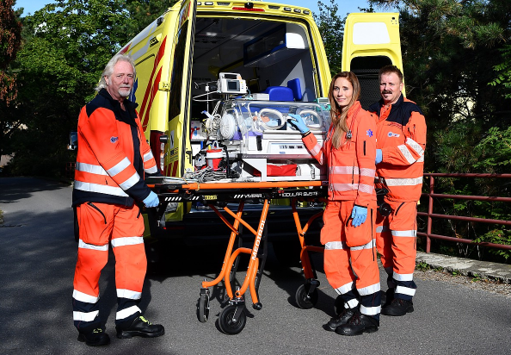
Neonatologický tým – „dupačky“
Specializovaný tým (neonatolog + neonatologická sestra), řidič vozidla ZZS
Sanitka přizpůsobená transportu novorozenců – inkubátor
Vyjíždí většinou na mezinemocniční transporty novorozenců, na žádost KZOS vyjede i na primární výjezd do terénu

Slide 6

Plánovaný nebo překotný?
Těžko hodnotit, ne vždy dobře popsané okolnosti
Plánovaný porod se v drtivé většině nepřiznává ☹
Indicie plánovaného porodu: vonné svíčky, vonné tyčinky, dula či porodní asistentka na místě před příjezdem ZZS
Přístup matky a rodiny ke zdravotníkům

Slide 7
Přístup matky rodící/ po porodu k personálu ZZS
1. překotný porod – neobvyklá místa, TAP, vstřícná atmosféra, výborná spolupráce s matkou, otcem, málo komplikací, většinou transport do porodnice
2. „překvapený“ porod – simplexní osoby, pod vlivem návykových látek –často neobvyklá místa (WC, u kamaráda…) většinou není problém s komunikací na místě, transport matky i dítěte do porodnice
3. plánovaný porod – ZZS volána z důvodu komplikací porodu (dítě/ matka v ohrožení života), atmosféra primární nedůvěry, složitá komunikace, matka je často ochotná se oddělit od dítěte

Slide 8

Naše zkušenosti s „plánovanými“ domácími porody
?

Slide 9
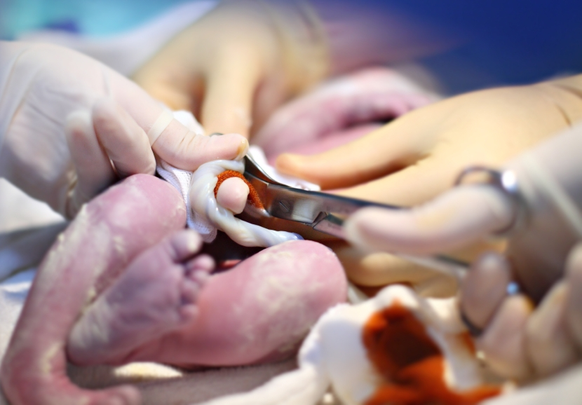
Případ č. 1 - 2010

Slide 10
Případ č. 1
3. porod, ZZS volána na místo téměř za hodinu po porodu k přestřižení pupeční šňůry
V bytě chladno, otec v bundě a čepici, volně pobíhají 3 větší psi, nepořádek
Novorozenec: dítě na hrudi matky, u prsu, překryté vlhkou osuškou, drobně „kníká“, na první pohled růžové, pupečník zatažen tenkou tkaničkou, matka odmítá nechat novorozence vyšetřit
Matka po vysvětlování a naléhání souhlasí s transportem do nemocnice, VS vykázána před byt, uzamčeno
2x telefonická konzultace s porodním sálem, vč. vedoucího lékaře o vhodnosti transportu novorozence do nemocnice – doporučeno přijet
volána PČR
Novorozenec po příjezdu do nemocnice: dle dokumentace těžká hypotermie 33,6 °C, 10 hodin v inkubátoru

Slide 11
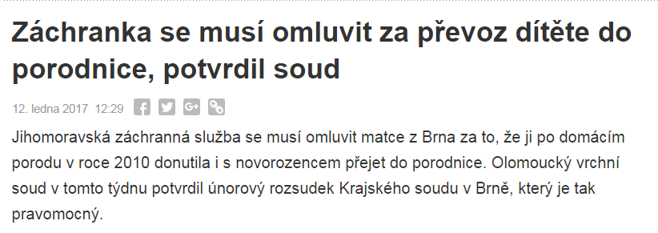
Případ č. 1 - dohra
První stížnost rodičů červen 2010
První soud (KS v Brně) 11/2011
Poslední soud (VS v Olomouci) 1/2017 potvrdil rozsudek KS v Brně 2/2016 (omluva a finanční satisfakce rodině)

Slide 12
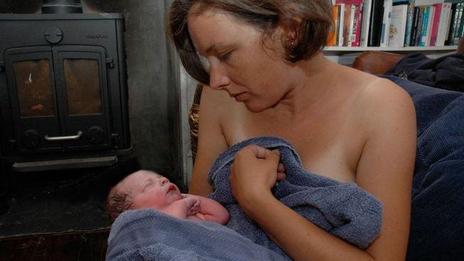
Případ č. 2 – domácí porod 2017

Slide 13
Případ č. 2 – domácí porod
Volání: kolem 9?. hodiny porod, otec volá ZZS 9:09, že dítě špatně dýchá, modré
Matka v koupelně na zemi, dítě na hrudníku v náručí
Novorozenec – chlapec: cyanotický, celý znečištěný stolicí a smolkou, viditelné pohyby hrudníku, naříká, poslechově záplava chropů oboustranně, pupečník bez pulsace, bradykardie 80/ min., svalový hypotonus, grimasuje
Matka bledá, placenta neporozena, krvácí z rodidel v koagulech (další RLP)
ZZS chce podat kyslík, matka brachiálně, otec slovně odmítá
Podvaz pupečníku, matce vysvětlují nutnost transportu dítěte do nemocnice
Hypoventilace, cyanóza, apnoe, bradykardie, zahájena KPR, probíhá v sanitě, opakované odsávání z DC novorozence – stolice, žádost o dojezd neonatologického týmu
Dále již v režii neonatologa (OTI 3,5, kanylace pupečníkové žíly, progredující bradykardie, adrenalin, atropin, krvácení, zevní srdeční masáž, KPR ukončena 11:42

Slide 14

Případ č. 2 – dohra
Z těhotenského průkazu: vyš. gynekologa 15.4. – gr. 41+5, st. po SC, SAG neznámo, doporučena hospitalizace pro potermínovou graviditu, matka podepisuje negativní reverz. Příjem k hospitalizaci (indukci 17. 4.)
T. porodu: 3. 4., porod doma: 20.4. (42+3)
Případ vyšetřuje PČR

Slide 15
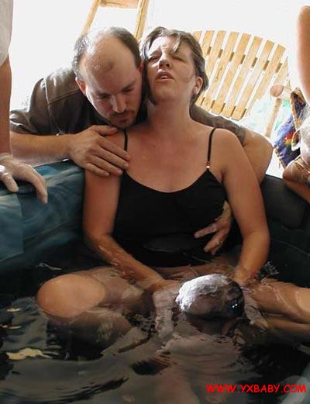

Případ č. 3 – plánovaný domácí porod, 2017

Slide 16
Případ č. 3 – domácí porod
Výzva: bezvědomí, novorozenec po porodu
Plánovaný domácí porod (bazének, svíčky, aromalampy, nachystány pleny), pravidelné kontrakce od předchozího dne večer
Při porodu se zasekla hlavička, pak porod spontánně pokračuje, porozen modrý, nedýchající novorozenec
Laická KPR 6 min
Při příjezdu ZZS: nedýchá, nereaguje, atonie, asystolie, smolka v DÚ
30 min ALS novorozence, vč. zajištění DC, i. os. vstup
Exitus

Slide 17
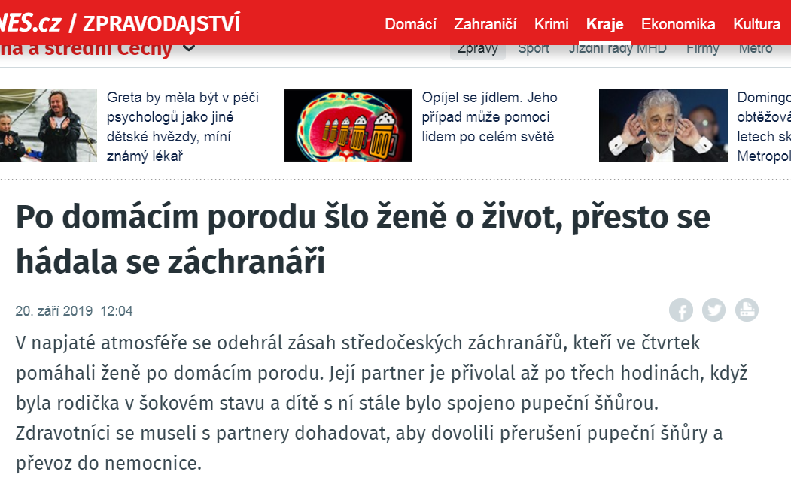
Rozčarování záchranářů způsobil hlavně stav pacientky a také chování dalších přítomných, tedy jejího partnera a další ženy, která údajně při porodu pomáhala.
Rodičku totiž záchranáři nalezli ležící na zemi. Byla v šokovém stavu, podchlazená a kvůli ztrátě velkého množství krve byla v ohrožení života.
Přestože údajně porodila již před třemi hodinami, dítě stále leželo na jejím břiše a bylo s ní spojeno pupeční šňůrou.
Záchranáři proto ihned zasáhli. „Ženě zajistili žilní vstup, aby jí mohli doplněním tekutin vyrovnat krevní ztrátu. Komunikace s mužem, dvěma přítomnými lidmi a rodičkou byla nadále napjatá, neboť udíleli záchranářům neodborné rady ohledně léčby,“ popsala mluvčí středočeské záchranné služby Petra Effenbergerová.
Zdroj: https://www.idnes.cz/praha/zpravy/porod-doma-komplikace-zachranna-sluzba-stredocesky-kraj.A190920_102947_praha-zpravy_zaz

Slide 18
Naše zkušenosti s „plánovanými“ domácími porody?
Volání na tísňovou linku „pozdě“ – hypoxie plodu/ šokový stav matky v progresi
Existuje „PLÁN“, jenže nevychází, není ochota ke změně
Frustraci přítomní přenášejí na zdravotníky
Primární nedůvěra, informace z „googlu“, velmi složité vysvětlování
Citlivá komunikace vyžaduje čas, ztrácíme pro řešení kritického stavu, který nepočká

Slide 19
Řešení?
Status quo?
Porodní asistentka legálně u domácího porodu?
Porodní domy?
Domácí prostředí v porodnicích?

Slide 20

Status quo?
Riziko pro rodičku, dítě
Riziko pro porodní asistentku
Riziko pro ZZS

Slide 21
Porodní asistentka legálně?
Co lze řešit (zahájit řešení) v podmínkách ZZS?
Odvedení fyziologického porodu v terénu +
řešení menších komplikací (pupečník, dystokie)
KPR novorozence
Postpartální hemorrhagie
Řadu komplikací nevyřeší ani porodní asistentka, ani ZZS!! – kompetence, zkušenosti, specializované pomůcky, přístroje, operační sál…

Slide 22

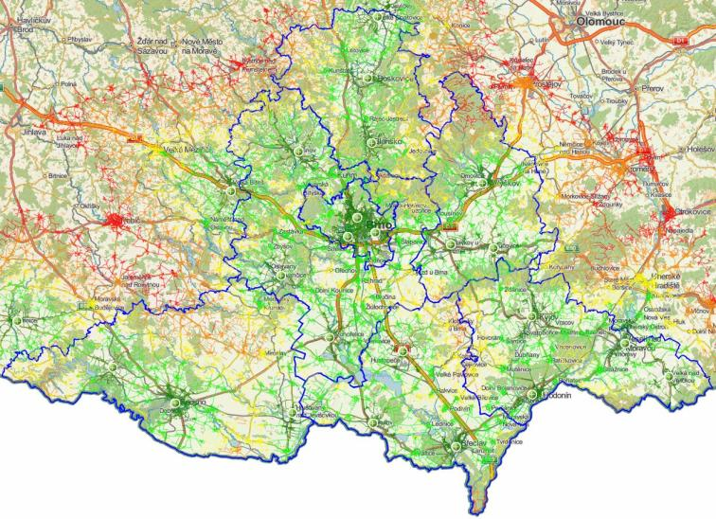
Porodní domy?
Tmavě zelená: do 5 min
Světle zelená: do 10 min
Žlutá: do 15 min
Oranžová: do 20 min (zákonný dojezdový čas)
Červená: nad 20 min – v JMK ne
Dojezd ZZS:
Year | Response time [min]
2017 | 9,16
2018 | 9,14
2019 | 9,36
Porodní dům nesplňuje vyhlášku č. 99/2012 Sb. o minimálním personálním vybavení zdravotnických zařízení (aktuální znění z 1.11.2017)

Slide 23
Domácí prostředí v porodnicích?
Domácí prostředí
Odpovídá legislativě
Odpadá zdržení transportem ZZS
Sníží počty domácích porodů???
Projekt PorodNICE 5P vize 2019–2022 podporujeme

Slide 24
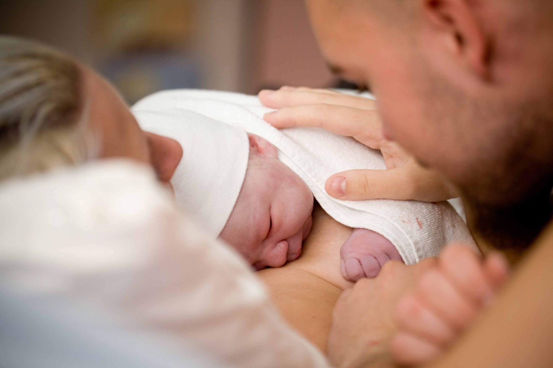
Děkuji za pozornost

